Slide 1
Afrika – Jižní Afrika
VY-32-INOVACE-ZEM-231
AUTOR: Mgr. Josef Zhorný
ANOTACE: Prezentace s výkladem, která je doprovodným materiálem při výuce tématu geografická charakteristika jižní Afriky. Pro snazší upevnění probírané látky je výklad doplněn závěrečným cvičením.
KLÍČOVÁ SLOVA: jižní Afrika, povrch, poloha, podnebí, vodstvo, rostlinstvo a živočišstvo, těžba, průmysl, zemědělství, hospodářství, JAR, Jihoafrická republika, geografická charakteristika

Slide 2
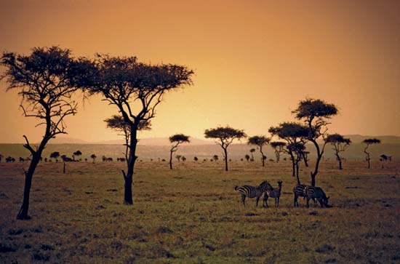
Afrika
Notes:
http://room42.wikispaces.com/Savanna+Geography

Slide 3
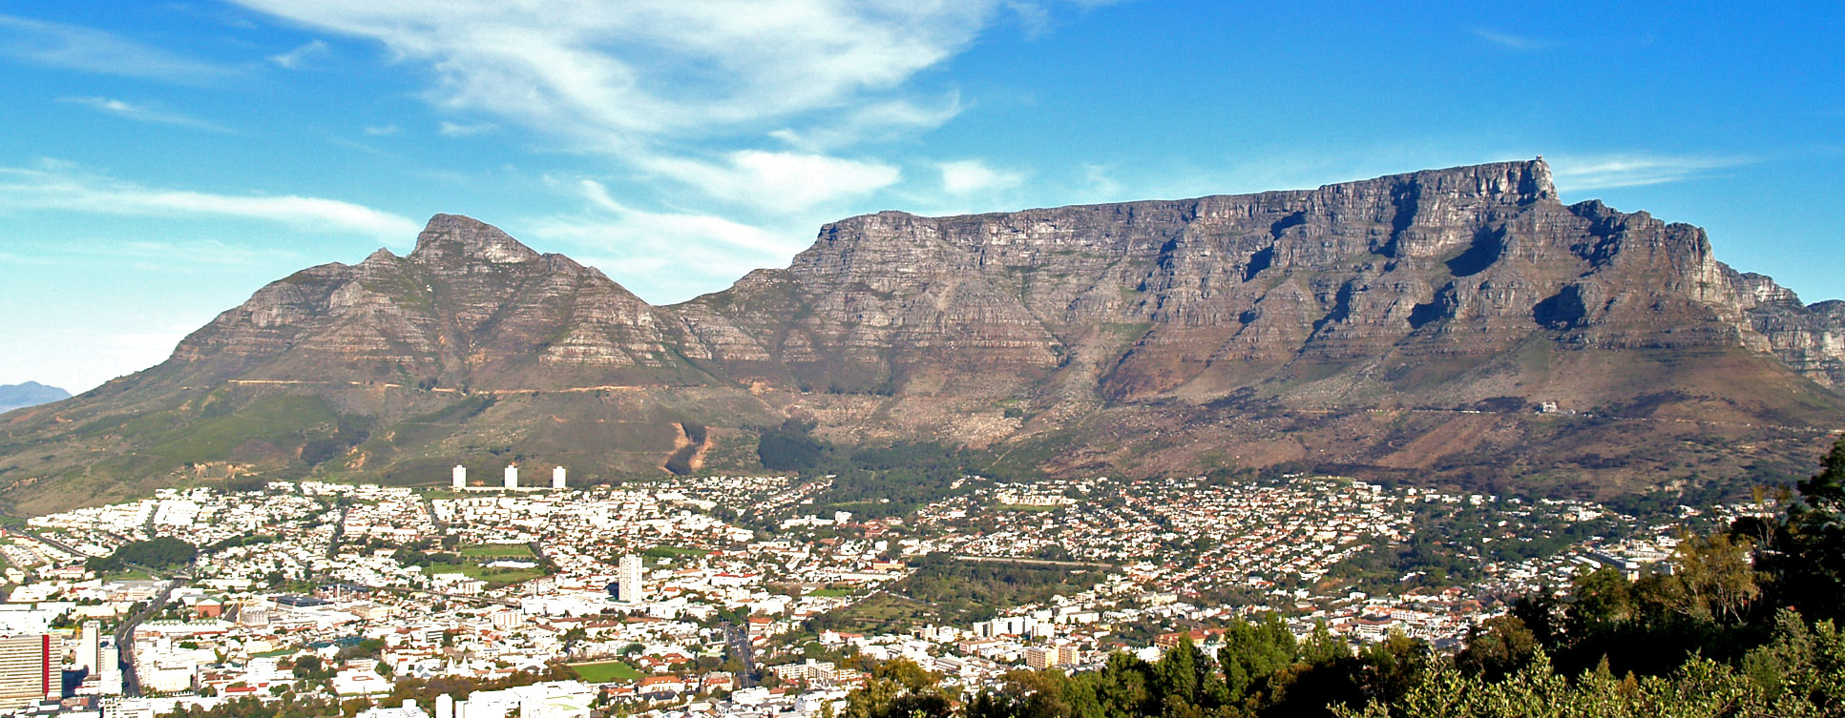
Jižní Afrika
Notes:
http://www.capespiritwallpapers.com/South%20Africa%20Western%20Cape.jpg

Slide 4

Základní FG charakteristiky
Jižní Afrika se rozkládá zhruba jižně od řeky Zambezi
zahrnuje státy: Malawi, Zambie, Zimbabwe, Angola, Namibie, Botswana, Jihoafrická republika, Lesotho, Svazijsko a Sv. Helena
Povrch
jádro tvoří téměř bezodtoková Kalaharská pánev obklopená tabulemi
na JV ohraničují Kalaharskou pánev vysoké Dračí hory, které se na V příkře svažují k úzké pobřežní nížině (Stolová hora nad Kapským městem)
Podnebí
tropické a na J subtropické, pod vlivem JV pasátů
při pobřeží Namibie se rozprostírá poušť Namib
Vodstvo
řeky s nepravidelnými odtoky, největší na východě území: Orange, Vaal, Limpopo a Zambezi
na řekách mohutné vodopády: např. Viktoriiny na Zambezi
na západě několik bezodtokových pánví: např. Etoša
Rostlinstvo a živočišstvo
rostlinstvo velmi pestré: převažují savany, na návětrných svazích lesy, na Z pouštní vegetace
živočišstvo: antilopy, zebra, buvol
NP a rezervace: Etoša, Krugerův NP, Viktoriiny vodopády

Slide 5
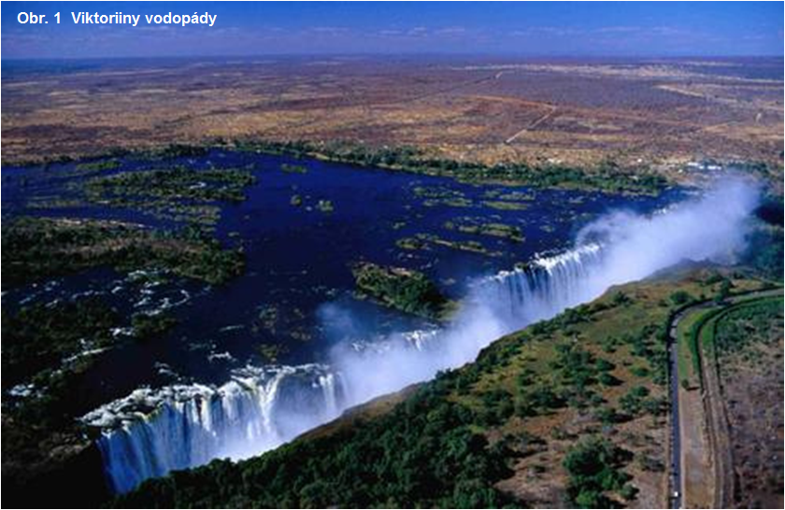
Notes:
http://travel.yahoo.com/p-travelguide-490667-victoria_falls_vacations-i

Slide 6
Základní SG charakteristiky
Obyvatelstvo
převažujícím náboženstvím je křesťanství
patrný je silný vliv kolonialismu
Hospodářství
Jižní Afrika má velké zásoby nerostných surovin - soustředěné zejména v Jihoafrické republice, Namibii a v Zimbabwe
  diamanty, uran, zlato, měď, cín
zemědělství slouží především k obživě místního obyvatelstva
  plodiny: tabák, káva, čaj, podzemnice olejná, kukuřice, maniok, bavlna
  chov skotu, ovcí, koz
  rybolov
nejvyspělejším státem je Jihoafrická republika
Notes:
http://www.demografie.info/?cz_popvyvoj_svet_af

Slide 7
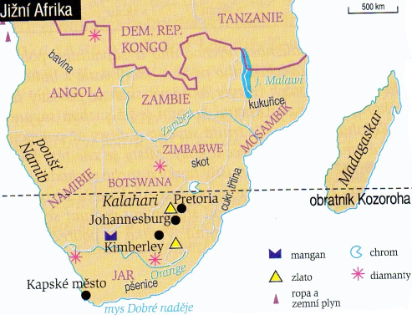
Obr. 2 Jižní Afrika

Slide 8
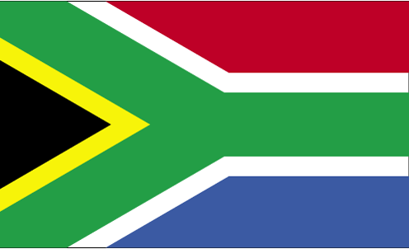
Jihoafrická republika
FG charakteristiky
poloha: velmi výhodná, jižní okraj kontinentu - omývána 2 oceány (Indický, Atlantický) - mys Dobré naděje, Střelkový mys
povrch: převážně hornatý, náhorní plošina - na SZ se snižuje do pánve Kalahari, Dračí hory, Kapské pohoří, známá Stolová hora u Kapského města (1 087 m)
podnebí: subtropické, na pobřeží mediteránní, ve vnitrozemí suché
vodstvo: dva velké říční systémy: Limpopo (Indický oc.), Orange (- Vaal, Atlantský oc.)
rostlinstvo a živočišstvo: při pobřeží středomořská vegetace - macchie
  na SV savana (levhart, slon, zebra)
  na SZ polopouště a pouště (Namib) - chudá fauna i flóra
  při pobřeží bohatá rybí a ptačí říše (dokonce i tučňáci)
Obyvatelstvo
charakteristickým rysem byla politika apartheidu
vysoká střední délka života a na africké poměry nižší porodnost
vysoká urbanizace (60%) a poměrně vysoká negramotnost (40%)
převládá černošské obyvatelstvo (75%), křesťané (70%)
úředními jazyky jsou angličtina, afrikánština a dalších 9 jazyků
největší města: Johannesburg, Cape Town, Pretoria, Durban
Notes:
https://www.cia.gov/library/publications/the-world-factbook/geos/sf.html

Slide 9
Jihoafrická republika - hospodářství
nejvyspělejší stát s vysokým HDP
Těžba
bohaté zásoby nerostných surovin:
  1. místo: zlato, platina, chróm, vanad
  2. místo: mangan, diamanty
  5. místo: černé uhlí
  ostatní: železná ruda, měď, zinek, olovo, nikl, fosfáty
Průmysl
dominuje strojírenství (dopravní prostředky, důlní a zemědělské stroje, zbraně)
energetika: vyrábí 2/3 celoafrické produkce elektřiny - tepelné (Transvaal) a jaderné
hutnictví: železo, ocel, měď, hliník
chemie: výbušniny, umělá hnojiva, pohonné hmoty
potravinářský průmysl, papírenský a textilní průmysl
Zemědělství
zaměstnává pouze 10% EAO
převažuje živočišná výroba: chov ovcí, skotu, drůbeže
rostlinná výroba je soustředěna na JV a V pobřeží: kukuřice, pšenice, cukrová třtina, citrusy, vinná réva
významný je rybolov
Doprava
poměrně kvalitní dopravní síť - železnice budována zejména v souvislosti s těžbou zlata a diamantů
největší přístavy: Richards Bay, Kapské město
Notes:
http://lite.cojeco.cz/img.php?id=879

Slide 10
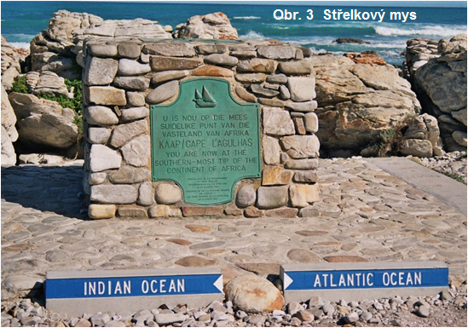
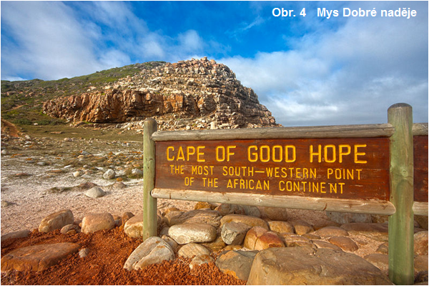
Notes:
http://marteslem.blog.cz/0710/strelkovy-mys-a-dale-na-vychod-kapitola-v
http://commons.wikimedia.org/wiki/File:Cape_of_Good_Hope_South_Africa_HDR.jpg

Slide 11
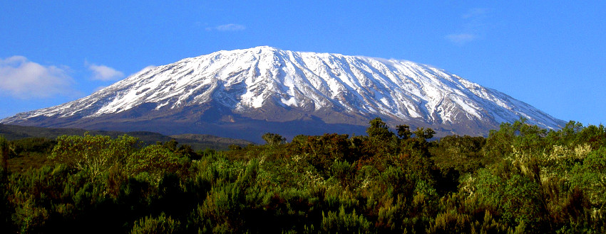
Opakování
Notes:
http://www.philippegatta.fr/kilimandjaro2.htm

Slide 12
Doplňte chybějící části slovních spojení
Střelkový ……….
……… Mandela
Krugerův ………. ………
Benguelský ………..
Vyberte správná tvrzení
Hlavním městem JAR je Pretoria.
Jezero Malawi leží na hranici dvou států – Tanzanie a Malawi.
Řeka Orange ústí do Atlantského oceánu.
Lesotho je enklávou v Jihoafrické republice.
Poušť Kalahari tvoří většinu území státu Botswana.
Stolová hora je nejvyšším vrcholem Dračích hor.

Slide 13
Doplňte chybějící části slovních spojení
Střelkový mys
b) Nelson Mandela
c) Krugerův Národní park
d) Benguelský proud
Jezero Malawi leží na hranici celkem 3 států – Tanzanie, Malawi a Mosambiku
Vyberte správná tvrzení
Kalahari zasahuje převážnou částí na území státu Botswana.
Hlavním městem JAR je Pretoria.
Jezero Malawi leží na hranici dvou států – Tanzanie a Malawi.
Řeka Orange ústí do Atlantského oceánu.
Lesotho je enklávou v Jihoafrické republice.
Poušť Kalahari tvoří většinu území státu Zimbabwe.
Stolová hora je nejvyšším vrcholem Dračích hor.
Stolová hora neleží vůbec v pohoří Dračí hory.
(Nejvyšším vrcholem tohoto pohoří je Thabana Ntlenyana.)

Slide 14

POUŽITÉ ZDROJE:
ANDĚL, J. - BIČÍK, I. - HAVLÍČEK, T. Makroregiony světa: regionální geografie pro gymnázia. 1. vyd. Praha : Nakladatelství České geografické společnosti, 2010. 148 s. ISBN 978-80-86034-78-2.
ANDĚL, J. - MAREŠ, R. "Starý svět" Evropa : encyklopedický přehled zemí. 2. vyd. Olomouc : Nakladatelství Olomouc, 2001. 293 s. ISBN 80-7182-115-2.
BIČÍK, I. a kol. Regionální zeměpis světadílů: učebnice zeměpisu pro střední školy. 1. vyd. Praha : Nakladatelství České geografické společnosti, 2000. 135 s. ISBN 80-86034-43-7.
VOŽENÍLEK, V. - DEMEK, J. Zeměpis. 2, Zeměpis oceánů a světadílů. 1, Atlantský oceán, Afrika, Indický oceán, Tichý oceán, Austrálie a Oceánie, Severní ledový oceán, Arktida a Antarktida. Olomouc: Prodos, 2001. 58 s. ISBN 80-7230-099-7.
www.glassschool.cz

Slide 15
POUŽITÉ ZDROJE:
Titulní strana URL<http://room42.wikispaces.com/Savanna+Geography>[cit.22.8.2012]
Slide č. 2 URL< http://www.capespiritwallpapers.com/South%20Africa%20Western%20Cape.jpg>[cit.3.10.2012]
Obr. 1 URL< http://travel.yahoo.com/p-travelguide-490667-victoria_falls_vacations-i>[cit.3.10. 2012]
Obr. 2 VOŽENÍLEK, V. - DEMEK, J. Zeměpis. 2, Zeměpis oceánů a světadílů. 1, Atlantský oceán, Afrika, Indický oceán, Tichý oceán, Austrálie a Oceánie, Severní ledový oceán, Arktida a Antarktida. Olomouc: Prodos, 2001. ISBN 80-7230-099-7. str. 33.
Slide č. 7 URL< https://www.cia.gov/library/publications/the-world-factbook/geos/sf.html >[cit.3.10. 2012]
Obr. 3 URL< http://marteslem.blog.cz/0710/strelkovy-mys-a-dale-na-vychod-kapitola-v>[cit.3.10.2012]
Obr. 4 URL<http://commons.wikimedia.org/wiki/File:Cape_of_Good_Hope_South_Africa_HDR.jpg>[cit.3.10.2012]
www.glassschool.cz

